Slide 1
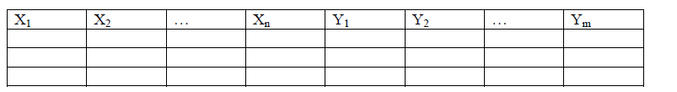
«Функциональная логика»
Лекция №4
Цель лекции: : дать основные понятия функциональной логики.
Булевы переменные принимают только два значения: 0 или 1.
Булевыми функциями (функциями алгебры логики) называют функции аргументы которых, так же как и сама функция, принимают только два значения: 0 или 1.
Таблица истинности
Кафедра ИУ4 «Проектирование и технология производства ЭА» http://nanotech.iu4.bmstu.ru

Slide 2
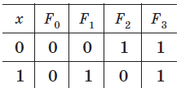

«Функциональная логика»
Лекция №4
Булевы функции
инверсия (¬ , –, , не) (INV)
Кафедра ИУ4 «Проектирование и технология производства ЭА» http://nanotech.iu4.bmstu.ru

Slide 3
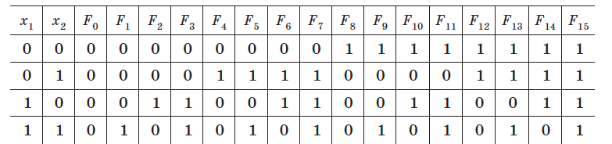
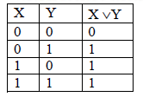
«Функциональная логика»
Лекция №4
Булевы функции
дизъюнкция (∨, +, или (2 ИЛИ) (2OR))
Кафедра ИУ4 «Проектирование и технология производства ЭА» http://nanotech.iu4.bmstu.ru

Slide 4
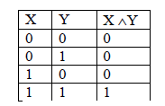
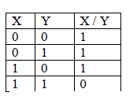
«Функциональная логика»
Лекция №4
Операции
конъюнкция (∧, *, и (2И)) (2AND)
Штрих Шеффера (/, 2И-НЕ) (2NAND)
Кафедра ИУ4 «Проектирование и технология производства ЭА» http://nanotech.iu4.bmstu.ru

Slide 5
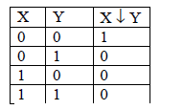
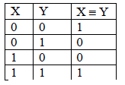
«Функциональная логика»
Лекция №4
Операции
Стрелка Пирса (↓, 2 ИЛИ-НЕ) (2NOR)
Эквивалентность (равнозначность, ≡, ∼, 2ИСКЛЮЧАЮЩЕЕ_ИЛИ-НЕ) (2XNOR)
Кафедра ИУ4 «Проектирование и технология производства ЭА» http://nanotech.iu4.bmstu.ru

Slide 6
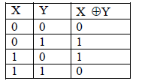
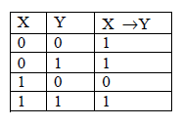
«Функциональная логика»
Лекция №4
Операции
Сложение по модулю 2 (инверсия равнозначности,
2ИСКЛЮЧАЮЩЕЕ_ИЛИ, ⊕, 2XOR)
Импликация
Кафедра ИУ4 «Проектирование и технология производства ЭА» http://nanotech.iu4.bmstu.ru

Slide 7
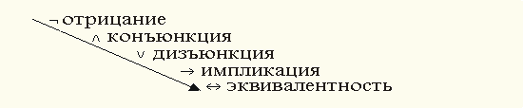
«Функциональная логика»
Лекция №4
Операции
Приоритет
Кафедра ИУ4 «Проектирование и технология производства ЭА» http://nanotech.iu4.bmstu.ru

Slide 8
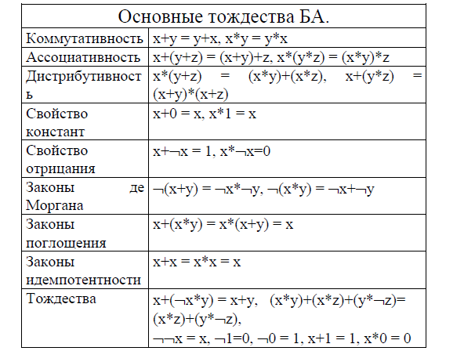
«Функциональная логика»
Лекция №4
Основные тождества булевой алгебры
Кафедра ИУ4 «Проектирование и технология производства ЭА» http://nanotech.iu4.bmstu.ru

Slide 9
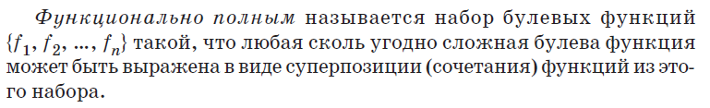
«Функциональная логика»
Лекция №4
Кафедра ИУ4 «Проектирование и технология производства ЭА» http://nanotech.iu4.bmstu.ru

Slide 10
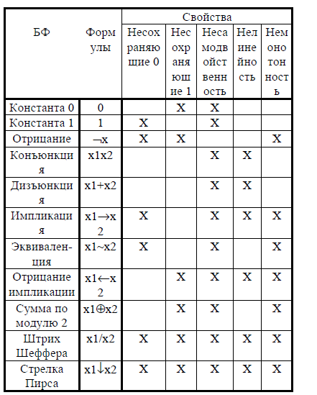
«Функциональная логика»
Лекция №4
БФ
Кафедра ИУ4 «Проектирование и технология производства ЭА» http://nanotech.iu4.bmstu.ru

Slide 11
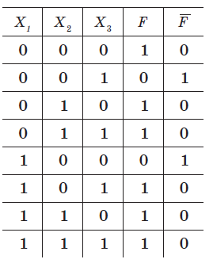

«Функциональная логика»
Лекция №4
Нормальные формы
СКНФ
Кафедра ИУ4 «Проектирование и технология производства ЭА» http://nanotech.iu4.bmstu.ru

Slide 12
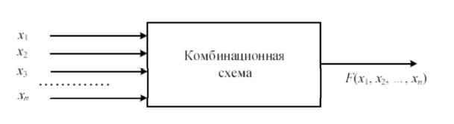
«Функциональная логика»
Лекция №4
Комбинационные схемы
Кафедра ИУ4 «Проектирование и технология производства ЭА» http://nanotech.iu4.bmstu.ru

Slide 13

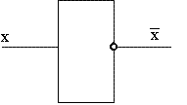
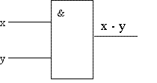
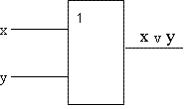
«Функциональная логика»
Лекция №4
Реализация булевых функций
ГОСТ 2.743-91
НЕ (INV) ДА (BUF)
2И (2AND) 2ИЛИ (2OR)
Кафедра ИУ4 «Проектирование и технология производства ЭА» http://nanotech.iu4.bmstu.ru

Slide 14




«Функциональная логика»
Лекция №4
Реализация булевых функций
2И-НЕ (2NAND) 2ИЛИ-НЕ (2NOR)
ИСКЛ-ИЛИ-НЕ 2ИСКЛ-ИЛИ(2XOR)
Кафедра ИУ4 «Проектирование и технология производства ЭА» http://nanotech.iu4.bmstu.ru

Slide 15
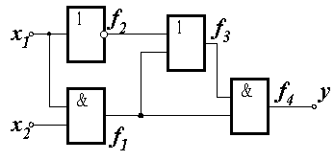

«Функциональная логика»
Лекция №4
Анализ логических схем
Кафедра ИУ4 «Проектирование и технология производства ЭА» http://nanotech.iu4.bmstu.ru

Slide 16

«Функциональная логика»
Лекция №4
Минимизация булевых функций
Операции
Кафедра ИУ4 «Проектирование и технология производства ЭА» http://nanotech.iu4.bmstu.ru

Slide 17
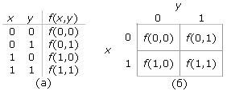
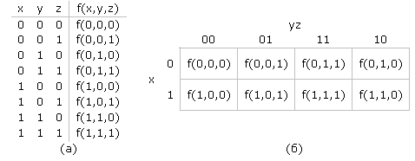
«Функциональная логика»
Лекция №4
Карты Карно
Кафедра ИУ4 «Проектирование и технология производства ЭА» http://nanotech.iu4.bmstu.ru

Slide 18
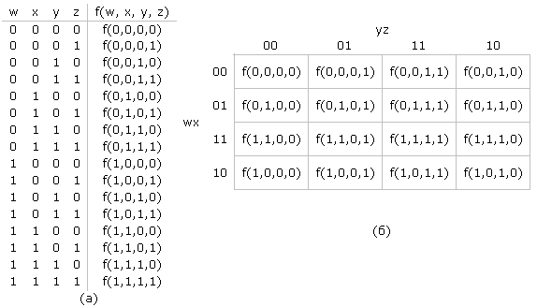
«Функциональная логика»
Лекция №4
Карты Карно
Кафедра ИУ4 «Проектирование и технология производства ЭА» http://nanotech.iu4.bmstu.ru

Slide 19
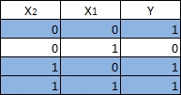
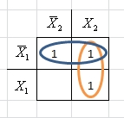

«Функциональная логика»
Лекция №4
Карты Карно
0 1
0
1
Кафедра ИУ4 «Проектирование и технология производства ЭА» http://nanotech.iu4.bmstu.ru

Slide 20
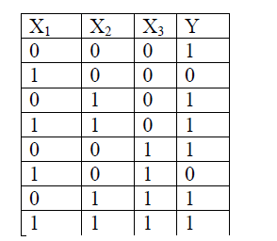
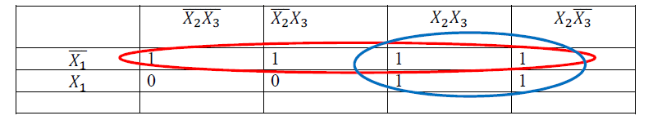

«Функциональная логика»
Лекция №4
Карты Карно
00 01 11 10
0
1
Кафедра ИУ4 «Проектирование и технология производства ЭА» http://nanotech.iu4.bmstu.ru

Slide 21
«Функциональная логика»
Лекция №4
Основные выводы:
Изучены основные понятия булевой алгебры;
Рассмотрено применение теории при решении задач конструкторско-технологической информатики;
Кафедра ИУ4 «Проектирование и технология производства ЭА» http://nanotech.iu4.bmstu.ru

